Slide 1
前端影响力
前端工程师的自我修炼
----JK / 75Team 2011-10-25
特别感谢：月影

Slide 2
提纲
引言
对角色的重新认知
前端人际沟通
影响力来源
自我管理（情绪、时间、压力）
个人行动（计划、沉淀、分享）

Slide 3
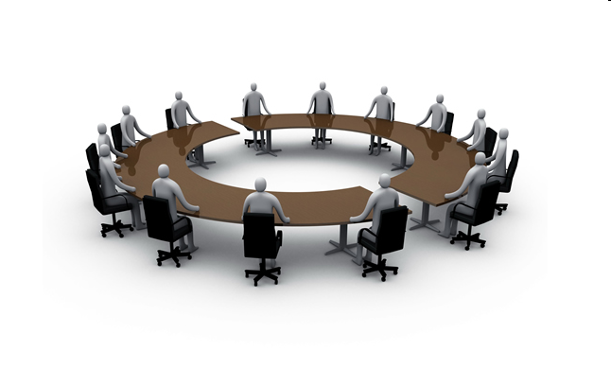
引言
共同探讨
开放我们的头脑
将知识和技巧转化为行动

Slide 4

对角色的重新认知
RD
QA
我们是谁？
我们要做什么？
PM
与不同的人打交道。。。
FE
UE
OG
？

Slide 5
对角色的重新认知
工作性质决定了前端开发工程师要与多个部门协作
如果被动等待任务的话：
成为给别的部门打下手的小弟，吃力不讨好
主动出击
前端是半个UE、半个PM、半个RD、半个测试
与UE约定设计规范、与PM约定交互规范……
询问、聆听、建议、反馈、承诺、兑现承诺、具体行动
主动出击的前提：我们能与他们有良好的人际关系

Slide 6
发展人际的目的
建立信任与理解
协同工作
集思广益
节省时间
避免问题出现
得体地说出困难的事情
使与他人一起工作成为一件快乐的事情

Slide 7
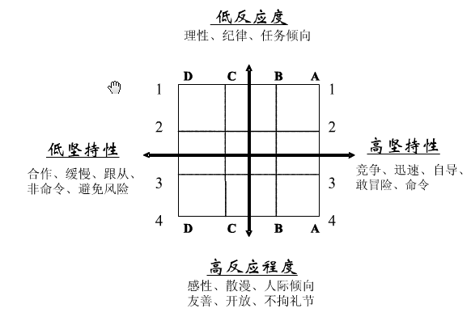
沟通与个人风格
不同的沟通风格

Slide 8
个人风格的自我测试
坚持性（对事：低->高）
安静 活跃
犹豫 果断
跟随 领导
服从 支配
提问 告知
合作 竞争
安全 冒险
有条不紊 快速行动
谨慎 大胆
宽容 严格
委婉 直接
内敛 开放
反应程度（对人：高->低）
冲动 深思
理想 现实
感性 理性
坦白 含蓄
热情 冷淡
激动 冷静
幽默 严肃
偏向情感 偏向任务
敏感 不敏感
随意 有条理
轻松 紧张
情绪化 非情绪化

Slide 9
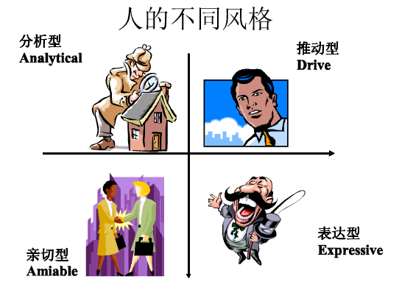
人的不同风格
分析型：低坚持、低反应程度
典型角色：RD
推动型：高坚持、低反应程度
典型角色：老板
亲切型：低坚持、高反应程度
典型角色：销售
表达型：高坚持、高反应程度
典型角色：PM

Slide 10
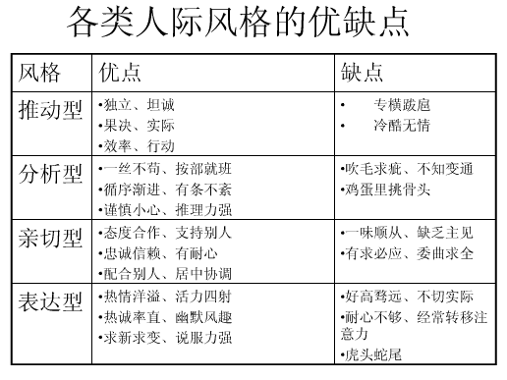
人的不同风格
小建议：
当机立断，学会变通
尊重他人，理解对方
实事求是，大胆出击
克制自己，有头有尾

Slide 11
与不同风格的人打交道
分析型 RD----确保安全正确
充分的资料、用数据说话、技术性话题、演示
推动型 Boss----达成结果
直截了当、目标明确、重点清晰、表达简练
亲切型 ----被团队所接受
情感丰富、表示理解和认同、言语上请求帮助
表达型 PM----得到表扬
引导式发问、注意聆听、理解与回应

Slide 12
灵活的人
被其他人看作
愿意变化 信任：人和事
有适应能力 不同人不同对待
兴趣广泛 愿意创造双赢
善于社交 足智多谋
适应形势 老练
宽容 愿意协商
通情达理 感觉敏锐
容忍模糊（不苛求准确与完美）

Slide 13
信任的四要素
可靠
不轻易承诺
积极兑现承诺
开放
欣然提供和接受反馈
告诉事情的全部
坦诚，即使事情的某些部分是令人不快的
接纳
不批判、少批评
不贬低人
不使用别人不理解的术语
一致
所说即所想
说的和做的符合自己的信念
坦率、诚实

Slide 14
同理心（Empathy）
同理心是站在别人的立场想象他们的感觉的能力

Slide 15
指导他人
有效指导他人的要点
  说给Ta听
  做给Ta看
  让Ta试试看

Slide 16
人际杂事
承诺：勇于承诺、兑现承诺； 不轻易承诺、分步承诺技巧
聆听、询问： “您还需要什么服务吗？”
赞美：赞美三要素：事实陈述、大众看法、个人看法
批评：考虑一下对方的接受能力
抱怨：正面意义：释放压力
吵架：正面意义：很有效的沟通方式
默默忍受：可是：剥夺了别人解释误会的机会
抽烟喝酒：社交方式

Slide 17
影响力
影响力是一种贡献！

Slide 18
影响力因素
品格 （道德、品行、人格、作风 值得信赖，学习）
才能 （才智、能力----能解决问题）
知识 （知识、经验----能解决问题）
情感 （情感关系----距离）
权力性影响力：法律；职位；习惯；暴力。

Slide 19
影响力六原则
影响力六原则:
互惠
承诺和一致
社会认同 （集体认同）
喜好
权威
短缺

Slide 20
避免影响过当
正确认识自己
把握分寸
给他人空间
自我管理

Slide 21
自我管理
情绪管理
时间管理
压力管理

Slide 22
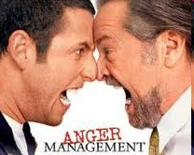
情绪控制
其实每个人都在管理自己的情绪
感知和表达情绪的方法存在差异
因而管理情绪的能力存在差别

Slide 23
情绪的种类
正面情绪
负面情绪

Slide 24
情绪的感知
感知自己的情绪
感知他人的情绪

Slide 25
情绪的有效排解
自我负面情绪排解的方式
诉说
抱怨
发泄
帮助他人
倾听
回应
肢体语言

Slide 26
情绪控制者
控制自己的情绪
影响他人情绪

Slide 27

时间管理
谁动了我的时间？

Slide 28
时间管理
工作的 “有效性”
  我需要做什么？
  我什么时候做？
“二八” 法则
  你80%的结果来源于你20%的活动

Slide 29
时间管理
改善你的时间管理
重要的
象限二结果： 愿景、远景 平衡 纪律、计划 控制 很少危机 良好可靠的声誉 | 象限一结果： 压力 精力耗尽 危机管理 总是救火 被打扰的 声誉不佳 自尊下降
象限三结果： 完全不负责任 被解聘 依赖他人或者机构 感觉毫无价值 不安全 | 象限四结果： 短期重点 危机管理 目标/计划毫无价值 受害者的感觉 无法控制 破裂的关系
非紧急的
紧急的
非重要的

Slide 30
时间管理
谁在破坏我们的计划？
  紧迫任务
  临时打扰
  低效率的沟通
你的个人时间杀手？

Slide 31
时间管理
制定有效的计划
  核心时间：什么时间工作效率高？是否能进客入免打扰状态
  弹性时间：看笑话、看微博、学习、写总结
  闲散时间：早上九点至
工具
  日历
  TodoList

Slide 32
压力管理
适当的压力，可以转化成动力
另一方面：
  大雨可以润泽大树，但是会把小苗连根冲走

Slide 33
压力管理
压力从何而来？
工作
人际关系
日常生活
压力来源于我们自身的欲望

Slide 34
压力管理
驾驭压力
  时间管理
  锻炼身体
  营养
  放松自己
  建立新的认识
  坚持
  寻求他人支持

Slide 35
行动之----学习
我以后要学JS
  这只是目标
  “以后”是多久？要学多少JS？
  没有计划，目标无法实现
PDCA
  Plan--计划
  Do--执行
  Check--检查
  Act--行动

Slide 36
行动之----沉淀
沉淀出什么？
  线上产品
  知识经验
  可共用规范、代码等
沉淀在哪里？
  大脑记录 聊天记录
  邮件记录 记事本
  计算机的某文件夹
  SVN Wiki
  博客

Slide 37
行动之----分享
分享的途径
  交流会、分享会
  QQ群
  PPT
  博客
  论坛讨论贴
  集编成书
  网站

Slide 38
75Team小广告
沉淀
分享
影响力

Slide 39
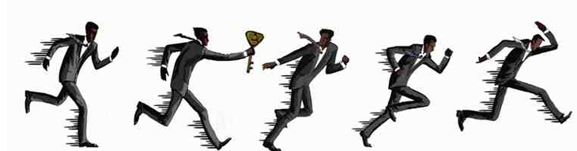
快乐、贡献
追求快乐
追求贡献

Slide 40
总结
前端定位
人际关系：
  性格分析，PM/RD知己知彼
时间管理：
  轻重缓急，时间管理四象限
  日历，TodoList
压力管理
沉淀、分享、影响力

Slide 41
谢谢！
Q & A

